Slide 1
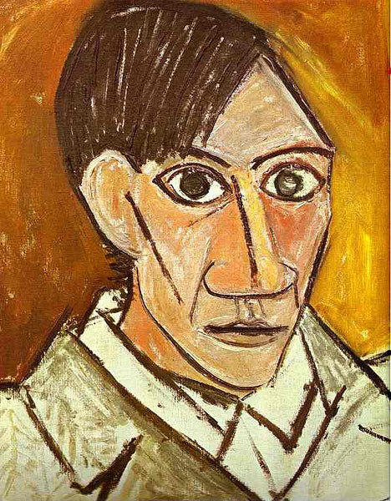
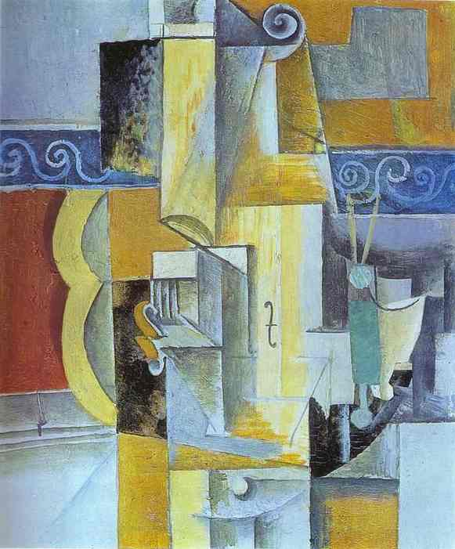
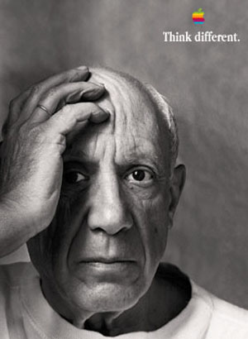
Pablo Picasso
1881-1973

Slide 2
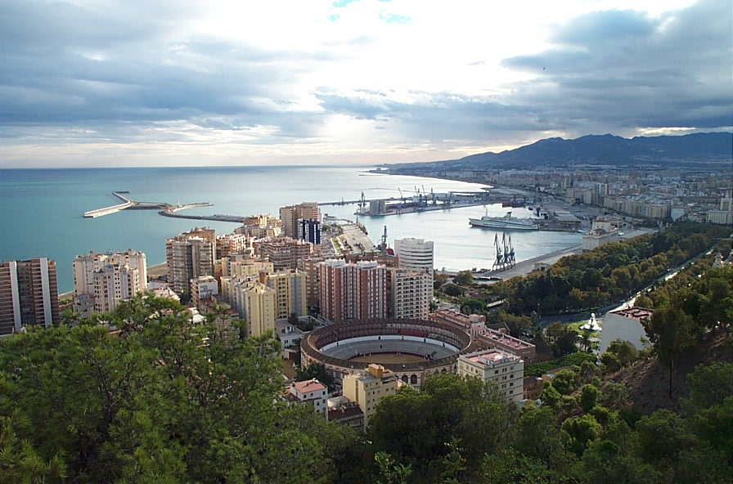
Biografía
Nació en Málaga en Aragón
Su nombre verdadero es:
-Pablo Diego José Francisco de Paula Juan Nepomuceno María de los Remedios Cipriano de la Santísima Trinidad Ruiz y Picasso
Su padre era pintor y profesor de arte.
Picasso empezó a dibujar de pequeño
A los 7 años, Picasso recibió lecciones de arte de su padre.
La familia se mudó a La Coruña en Galicia en 1891
En 1895, la hermana de Picasso se murió y después, la familia se mudó a Barcelona
Picasso se sentía que Barcelona era su hogar.

Slide 3
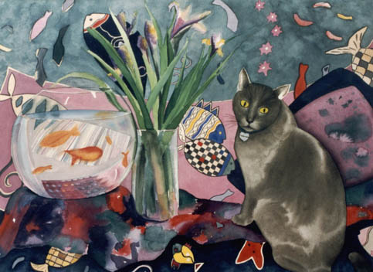
Biografía
de Henri Matisse
A los 16 años, Picasso asistió a la Academia Real de San Fernando (la mejor escuela de arte en España)
No le gustaba instrucción formal
Admiró el arte de El Greco, Velázquez, y Goya.
En 1900, Picasso fue a París por primera vez.
Vivió en París con un amigo nuevo, Max Jacob
Max y Gertrude Stein (de los E.E.U.U) eran colectores del arte de Picasso
En 1905, Picasso llegó a ser un amigo de Henri Matisse, otro artista importante
Ellos eran rivales de arte

Slide 4
Biografía- Sus mujeres
Picasso vivió en París y Barcelona
Picasso se casó con Olga en 1918 y tuvieron un hijo, Paulo
Picasso conoció a Marie-Thérèse en 1927, y ellos empezaron un lío (affair)
Ellos tuvieron una hija, Maia
Picasso y Olga no se divorciaron, sólo se separaron
Picasso y Olga estaban casados legalmente hasta la muerte de ella en 1955
Picasso tuvo dos hijos, Claude y Paloma, con Françoise Gilot entre 1944 y 1953.
Françoise se dejó a Picasso en 1953 y a él, no le gustaba nada
Picasso se casó con Jaqueline en 1961 para prohibir los derechos legales de sus hijos con Françoise
Jaqueline se quedó con Picasso hasta la muerte de él en 1973

Slide 5
Los períodos de su arte
Azul (1901-1904)
La muerte de su amigo inspiró este período
Las obras están pintadas monocromáticas
Ceguera es un tema recurrente durante este período
Rosado (1904-1906)
Es un período más feliz
Usó anaranjados y rosados
La inspiración para este período fue su experiencia con las personas del circo.
Otra inspiración fue su relación con Fernande Olivie (porque estaba contento)

Slide 6
Los períodos de su arte
La influencia Africana (1907-1909)
Su influencia vino de las esculturas africanas
Mucha gente dice que este período es el principio del período de cubismo.
Cubismo (1909-1912)
Picasso es “el padre de cubismo”
Usó colores monocromáticos y colores (cafés) neutros
Parece que la forma está rota, analizada, y reconstruída de una perspectiva diferente
Clasicismo y Surrealismo (después de la Primera Guerra Mundial)
Regresa a orden
Pintó “Guernica” durante esta época

Slide 7
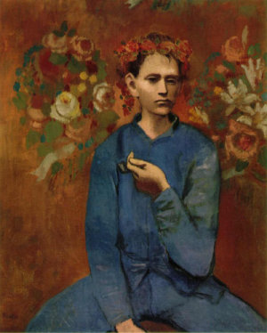
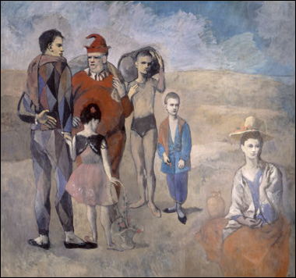
Family of Saltimbanques 1905
Garçon à la pipe1905

Slide 8
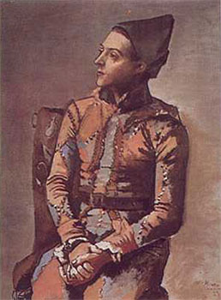
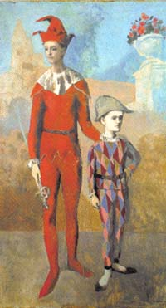
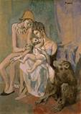
Seated Harlequin 1923

Slide 9
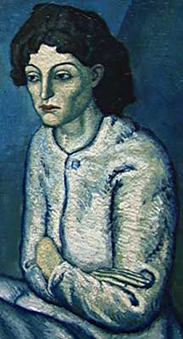
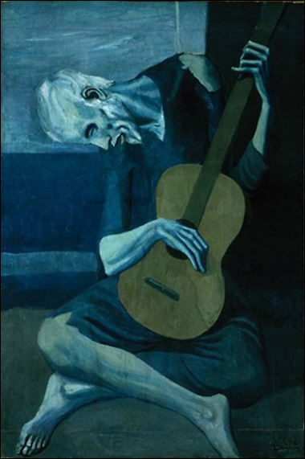
The Old Guitarrist 1903
Femme aux Bras Croisés 1902

Slide 10
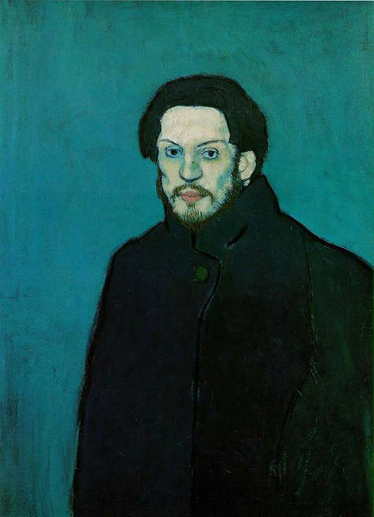
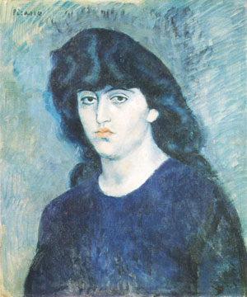
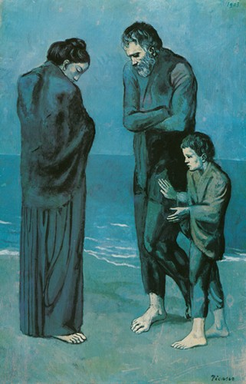
Self-portrait with Cloak 1901 (early blue period)
The Tragedy 1903

Slide 11
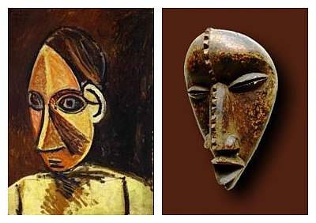
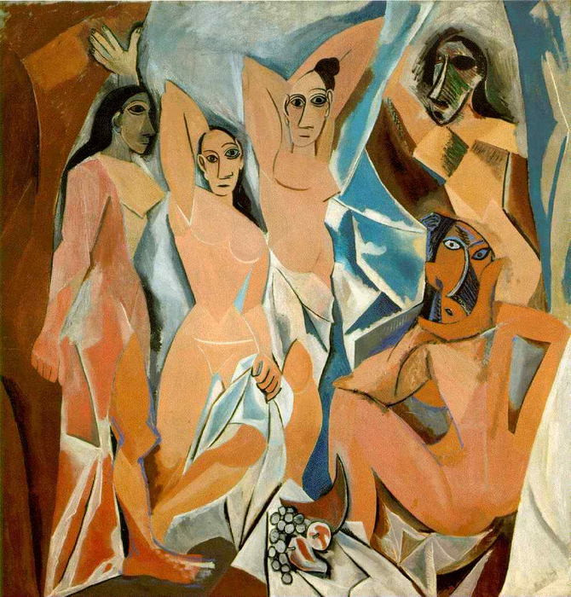
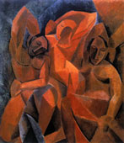
Les Demoiselles d’Avignon 1907
Head of a Woman 1907
Three Women 1908

Slide 12
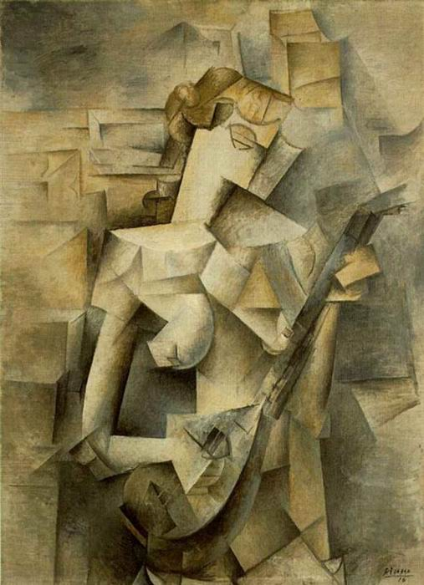
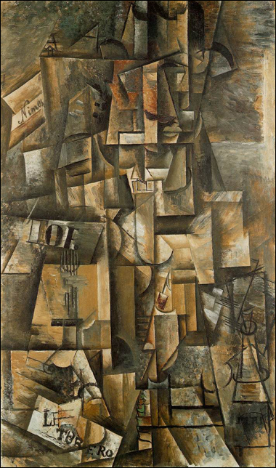
Afficionado 1912
Woman Playing the Mandolin 1909

Slide 13
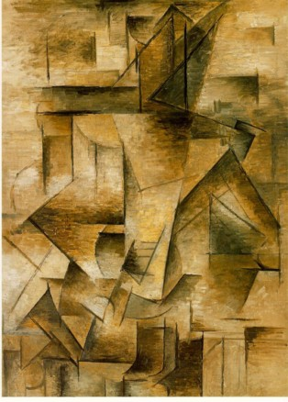
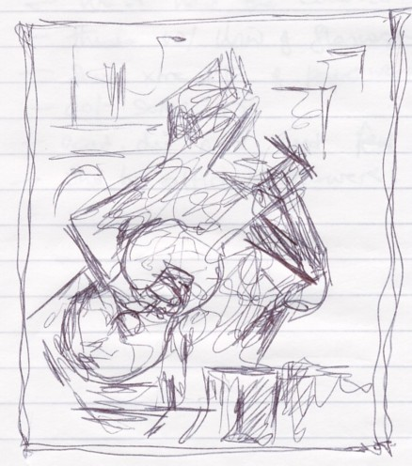
The Guitar Player 1910
Source: http://www.artchive.com/artchive/P/picasso/cadaques.jpg.html

Slide 14
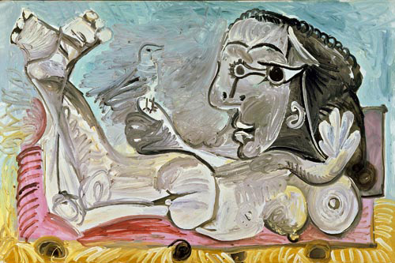
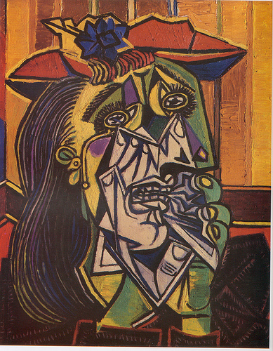
1937
Nu couché à l'oiseau 1967

Slide 15
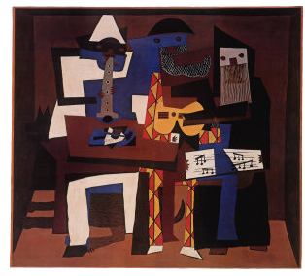
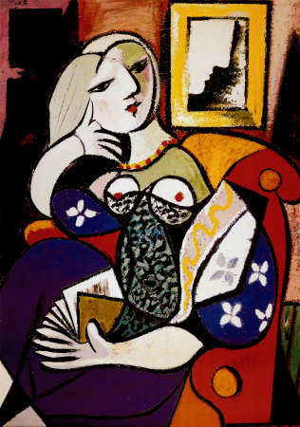
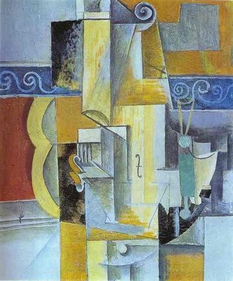
Three Musicians 1921
Woman with Book 1932

Slide 16
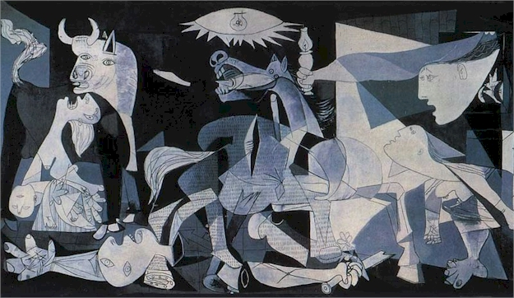
Guernica 1937

Slide 17
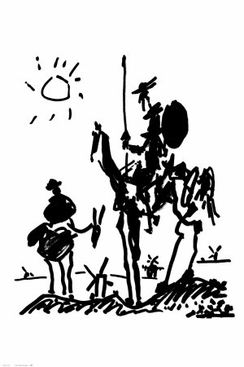
Don Quijote 1955

